Slide 1
Tiết 3
Viết chữ hoa

Slide 2
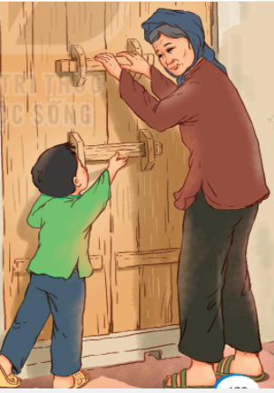
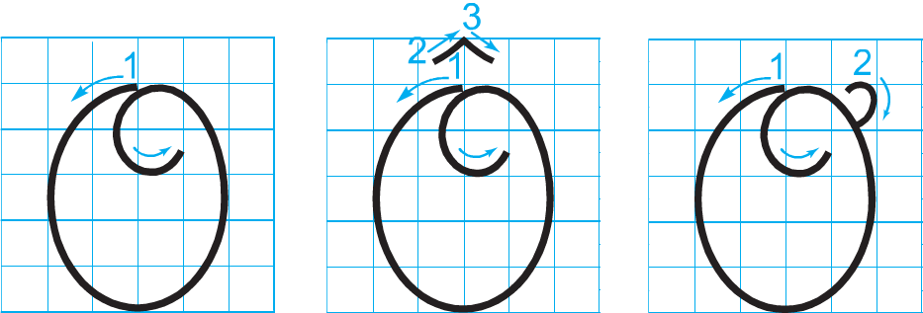
CHỮ HOA Ô, Ơ

Slide 3
Ô
Viết chữ hoa Ô (cỡ vừa)

Slide 4
Ơ

Slide 5

Ông bà ǧίm vầy cùng cΪ εáu.
a. Chữ cái nào được viết hoa?
b. Khoảng cách giữa các chữ ghi tiếng như thế nào?
c. Những chữ cái nào cao 2.5 li ?
→ Chữ Ô.
→ Khoảng cách giữa các chữ ghi tiếng là 1 con chữ o.
→ Chữ Ô, g, b, h, y.

Slide 6


Slide 7











Luyện viết chữ hoa Ô, Ơ
Notes:
Bài giảng thiết kế bởi: Hương Thảo - tranthao121006@gmail.com

